Slide 1
强化学习与黄金点游戏

Slide 2
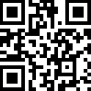
人类如何学习？
一个陌生的环境
可以观察到当前的状态：A或者B
只允许输入1或者2
动作输入后，环境会给出相应的奖励(+10分或+40分)或惩罚(-10分)
如何才能得到更高的分数？
https://aka.ms/hldemo

Slide 3
人类如何学习？
状态 (A/B) | 动作 (1/2) | 得分
A | 1 | +10
A | 2 | -10
B | 1 | +40
A | 1 | +10
A | …
人在这个环境中会观察并分析：
状态会如何随着动作输入进行变化？
在某个确定的状态下执行某个确定的动作会得到多少分？
怎样才能找到一个策略，可以让我的得分最高？

Slide 4
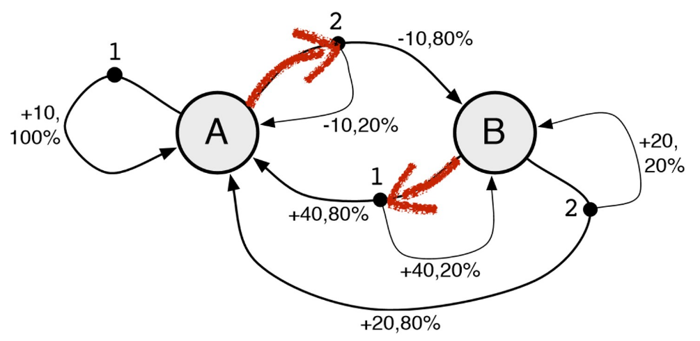
人类如何学习？
最优策略
真实的世界
状态 | 动作
A | 2
B | 1

Slide 5
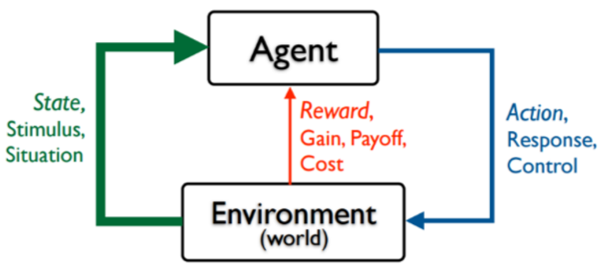
强化学习
强化学习(Reinforcement Learning)是机器学习的一种重要技术
Agent在一个环境中，为了达到一定的目的（比如延迟的反馈或奖励），不断地采取一系列的动作去尝试与环境进行交互，并在交互中根据反馈或奖励不断的调整策略，最终学到状态和动作的映射关系。
相对于其它机器学习算法，强化学习算法更加现实，更加接近人类自然的学习

Slide 6
强化学习的两个特征
状态 (A/B) | 动作 (1/2) | 得分
A | 1 | +10
A | 2 | -10
B | 1 | +40
A | 1 | +10
A | …
延迟的得分
有时会选择当前得分并不高的动作，是为了在将来的动作中得到更多的得分
试错
通过不断的尝试来发现哪些动作可以得到更多的得分

Slide 7
常见的强化学习算法
Q-Learning
策略梯度
强化学习+深度学习
Deep Q Network(DQN)
Alpha Go
Alpha Zero

Slide 8
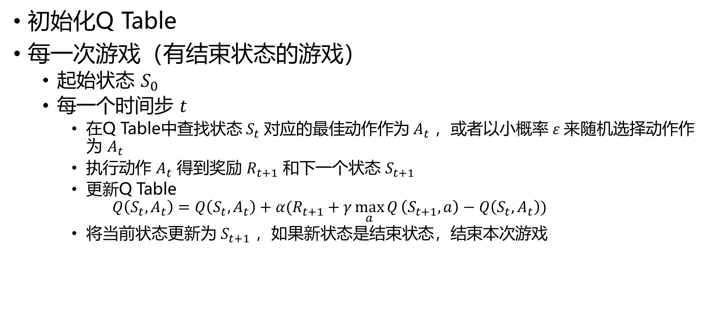
Q-Learning
初始化Q Table
每一次游戏（有结束状态的游戏）
起始状态 $S_{0}$
每一个时间步 $t$
在Q Table中查找状态$S_{t} 对$应的最佳动作作为 $A_{t}$ ，或者以小概率 $ε 来$随机选择动作作为 $A_{t}$
执行动作 $A_{t}$ 得到奖励 $R_{t+1}$ 和下一个状态 $S_{t+1}$
更新Q Table
$$Q\left(S_{t},A_{t}\right)=Q\left(S_{t},A_{t}\right)+α(R_{t+1}+γ\max_{a}{Q}\left(S_{t+1},a\right)−Q\left(S_{t},A_{t}\right))$$
将当前状态更新为 $S_{t+1}$ ，如果新状态是结束状态，结束本次游戏
现实
估计
学习率
衰减，未来奖励对当前奖励的影响

Slide 9
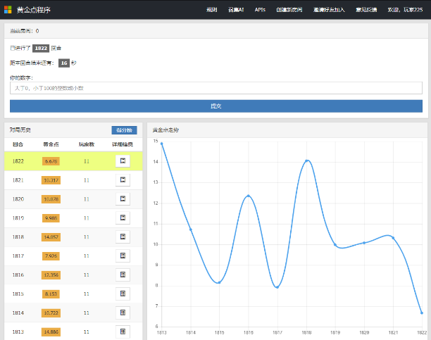
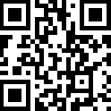
黄金点游戏介绍
N个同学（N通常大于10），每人写一个0~100之间的有理数 (不包括0或100)，交给裁判，裁判算出所有数字的平均值，然后乘以0.618（所谓黄金分割常数），得到G值。提交的数字最靠近G（取绝对值）的同学得到N分，离G最远的同学得到－2分，其他同学得0分。
也可以指定规则为每个同学提交两个数字，这样既可以用两个数双保险去接近G值，也可以提交一个较大的数字来保证自己的另一个数字比较接近G值。
https://aka.ms/golden

Slide 10
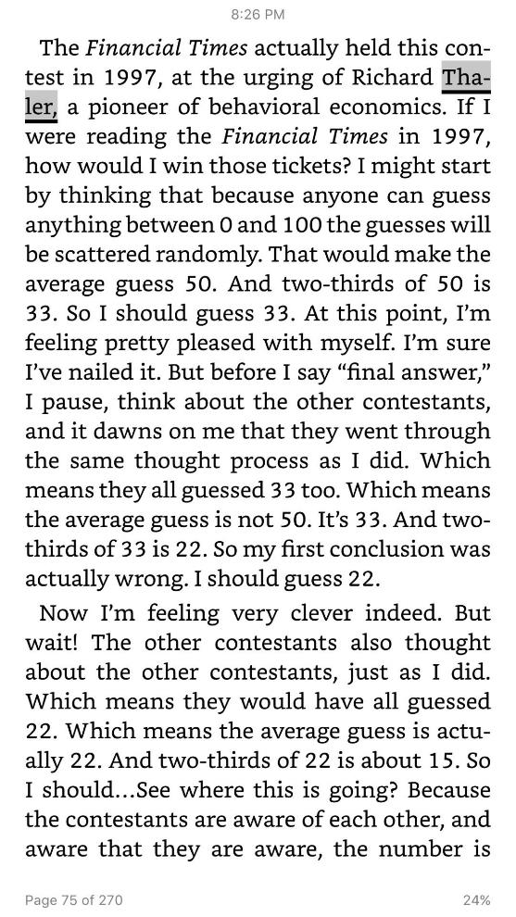
黄金点游戏历史
这个游戏最早的有记录的实践是由经济学家Richard Thaler 在1997年通过英国《金融时报》给读者出的一道题目，当时没有用黄金点，而是 2/3 这个分数。所有人的平均值是18.91。
Richard Thaler获得了 2017年诺贝尔经济学奖， 获奖理由就是行为经济学的研究。

Slide 11
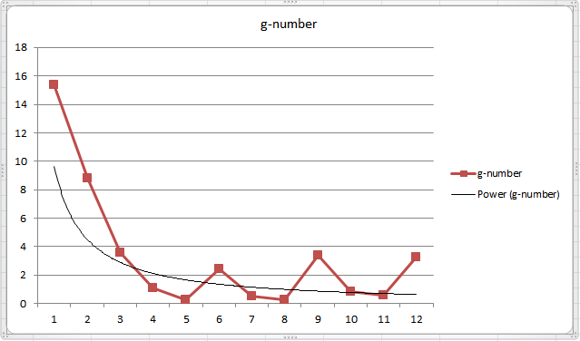
黄金点在教学中
2006年，邹欣老师在清华软件学院的一个培训班上第一次玩这个游戏。
右图是邹欣老师在清华大学2008秋季学期软件工程课连续12次黄金点游戏的记录

Slide 12
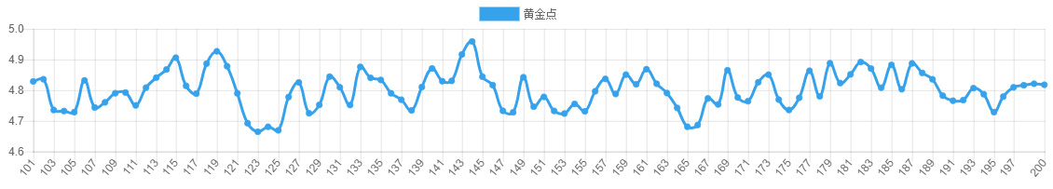
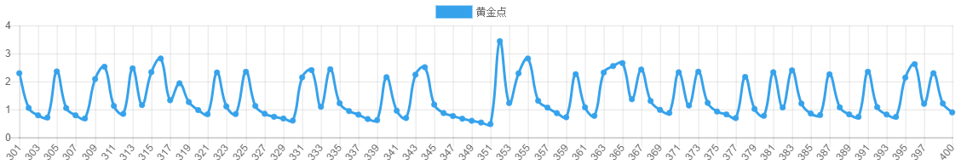
2018年 夏令营
2018年，我们在微软学生夏令营上组织学生玩了这个比赛，要求大家写AI Bot来提交，每回合提交两个数。
这次比赛中大部分队伍还是采用了基于规则的策略
我们对最终胜出的玩家进行了采访，他们提到在分析第一场的数据时，发现了一个有趣的现象：故意提交大数字的队伍并没能扰乱黄金点的收敛趋势，反而因为每回合都提交大数被扣了很多分。同时他们还发现，如果大家的结果都在上一轮的黄金点附近波动，也就是近几轮波动都很小时，那么可以用一个大数来制造扰动，然后根据自己的大数做出相应的调整，给出另一个输出（在这场比赛中，如果选择 99 作为大数，通常下一轮的 G 会增加 1.1）
上半场最后100轮黄金点走势图
下半场最后100轮黄金点走势图

Slide 13
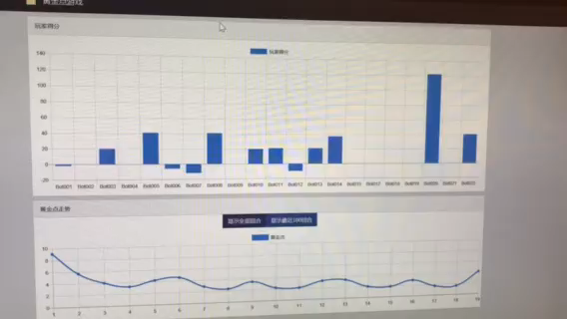
2018年 夏令营

Slide 14
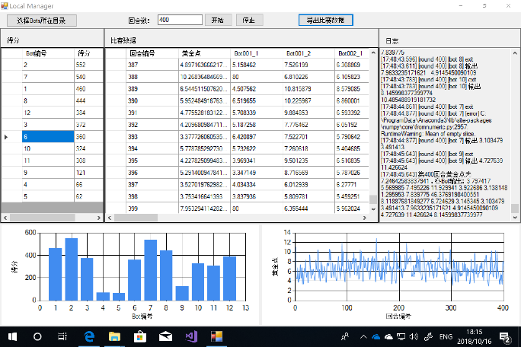
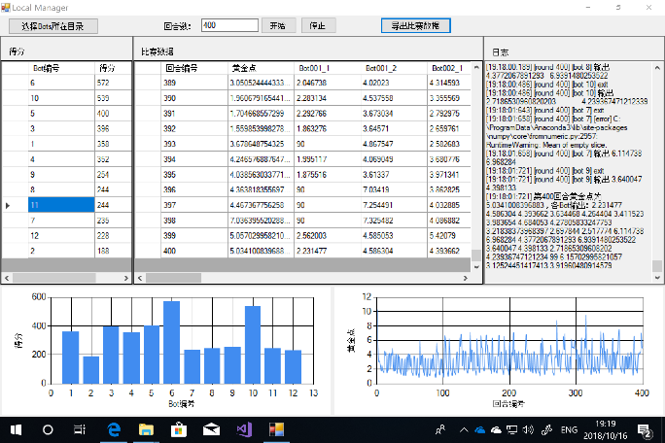
实战
2018年MSRA高级软件工程课 AI Bot 比赛
获胜团队使用了强化学习的方法。他们定义了多种基于规则的策略作为Action，在每回合选择合适的策略。
上半场
下半场
Notes:
2018年，我们在MSRA高级软件工程课上，要求大家写AI Bot来提交，每回合提交两个数字
获胜团队使用了强化学习的方法。他们定义了多种基于规则的策略作为Action，使用强化学习的方法在每回合选择合适的策略。

Slide 15
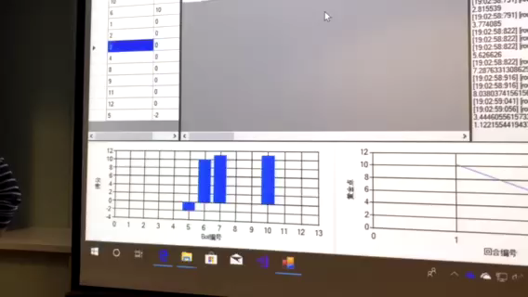
实战
Notes:
2018年，我们在MSRA高级软件工程课上，要求大家写AI Bot来提交，每回合提交两个数字
获胜团队使用了强化学习的方法。他们定义了多种基于规则的策略作为Action，使用强化学习的方法在每回合选择合适的策略。

Slide 16
案例设计
介绍
游戏介绍
服务端接口介绍
环境要求
游戏策略
基于规则的策略
强化学习
实战黄金点游戏
实现自己的AI Bot与服务器内置Bot比赛
同学之间用自己的AI Bot进行对抗比赛

Slide 17
对学生的价值
了解游戏AI开发
了解并掌握强化学习

Slide 18
案例优势
游戏规则简单易懂
既支持在线分布式的比赛，也支持线下几个BOT之间直接比赛
服务器提供RESTful API，并提供Swagger格式文档，可生成各种语言的SDK包，同学在开发时可以将精力放在AI的设计和实现上
提供多种语言的示例BOT： https://aka.ms/goldenbotdemo
依托于Azure Notebook，可脱离本机开发环境，在线直接运行Python版示例BOT： https://aka.ms/goldennotebook

